Slide 1





CHÀO MỪNG CÁC EM ĐẾN VỚI BÀI HỌC NGÀY HÔM NAY!

Slide 2


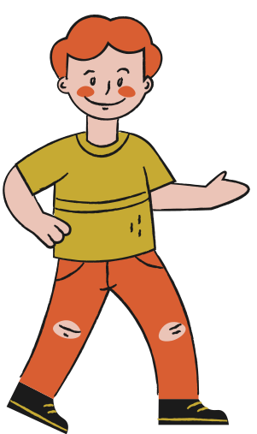

KHỞI ĐỘNG
Em hãy kể tên một số hoạt động kinh tế đang diễn ra trong đời sống hằng ngày và chia sẻ vai trò của hoạt động này đối với xã hội.

Slide 3






Bài 1:
CÁC HOẠT ĐỘNG KINH TẾ CƠ BẢN TRONG ĐỜI SỐNG XÃ HỘI

Slide 4



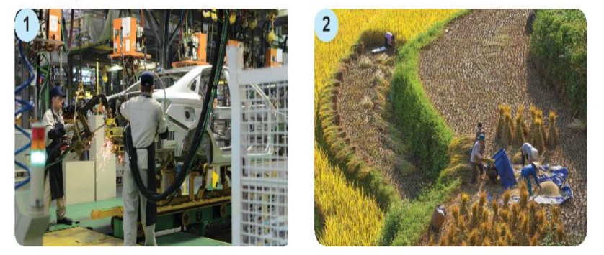
1. Tìm hiểu về vai trò của hoạt động sản xuất trong đời sống xã hội
HS quan sát Hình 1,2 SGK tr.7, thảo luận theo cặp đôi và trả lời câu hỏi:
Em hãy mô tả nội dung hoạt động sản xuất trong các hình dưới đây và cho biết hoạt động đó có đóng góp gì cho đời sống xã hội.

Slide 5
1. Tìm hiểu về vai trò của hoạt động sản xuất trong đời sống xã hội
Thể hiện hoạt động người công nhân sử dụng tư liệu lao động sản xuất ô tô (trong lĩnh vực công nghiệp).
Góp phần tạo ra những chiếc ô tô cho con người sử dụng, tạo thu nhập cho người lao động trong nhà máy đó, đóng góp thuế phát triển kinh tế đất nước.

Slide 6
1. Tìm hiểu về vai trò của hoạt động sản xuất trong đời sống xã hội
Thể hiện hoạt động người nông dân sử dụng tư liệu lao động để sản xuất lúa gạo (trong lĩnh vực nông nghiệp).
Góp phần tạo ra lương thực cho con người, tạo thu nhập cho người nông dân, đóng góp thuế phát triển kinh tế đất nước.

Slide 7

1. Tìm hiểu về vai trò của hoạt động sản xuất trong đời sống xã hội
Theo em, hoạt động sản xuất là gì? Hoạt động sản xuất có vai trò như thế nào trong đời sống xã hội?

Slide 8
1. Tìm hiểu về vai trò của hoạt động sản xuất trong đời sống xã hội
Hoạt động sản xuất là hoạt động con người sử dụng các yếu tố sản xuất để tạo ra các sản phẩm đáp ứng nhu cầu của đời sống xã hội.
Vai trò của hoạt động sản xuất: hoạt động cơ bản nhất trong các hoạt động của con người, quyết định đến các hoạt động phân phối, trao đổi, tiêu dùng.

Slide 9

2. Tìm hiểu về vai trò của hoạt động phân phối – trao đổi trong đời sống xã hội
HS thảo luận theo cặp đôi, đọc thông tin trường hợp 1 SGK tr.7 và trả lời câu hỏi:
Ban Giám đốc công ty X đã có những quyết định phân bổ nguồn lực sản xuất và phân chia kết quả sản xuất như thế nào? Những quyết định này mang lại kết quả gì cho doanh nghiệp và người lao động?
Theo em, hoạt động phân phối là gì? Hoạt động này có vai trò như thế nào trong đời sống xã hội?

Slide 10
2. Tìm hiểu về vai trò của hoạt động phân phối – trao đổi trong đời sống xã hội
- Ban Giám đốc công ty X đã có những quyết định:
  Phân bổ các nguồn lực máy móc, nguyên vật liệu và nhân công vào sản xuất áo sơ mi nam để xuất khẩu.
  Quyết định phân chia thu nhập theo hướng tăng lương, thưởng cho người lao động, khuyến khích người có đóng góp nhiều cho công ty giúp mọi người phấn khởi, thi đua lao động sản xuất.

Slide 11

2. Tìm hiểu về vai trò của hoạt động phân phối – trao đổi trong đời sống xã hội
Phân phối là hoạt động phân chia các yếu tố sản xuất cho các ngành sản xuất, các đơn vị sản xuất khác nhau để tạo ra sản phẩm và phân chia kết quả sản xuất cho tiêu dùng.

Slide 12

2. Tìm hiểu về vai trò của hoạt động phân phối – trao đổi trong đời sống xã hội
Vai trò của hoạt động phân phối: thúc đẩy sản xuất phát triển nếu quan hệ phân phối phù hợp đồng thời có thể kìm hãm sản xuất và tiêu dùng khi nó không phù hợp.

Slide 13
2. Tìm hiểu về vai trò của hoạt động phân phối – trao đổi trong đời sống xã hội
HS thảo luận theo cặp đôi, đọc thông tin trường hợp 2 SGK tr.8 và trả lời câu hỏi:
Trong thông tin trên, người dân xã Cán Cấu đến chợ để làm gì? Việc duy trì hoạt động ở chợ Cán Cầu có vai trò gì đối với đời sống của người dân nơi đây?
Theo em, hoạt động trao đổi là gì? Hoạt động này có vai trò gì trong đời sống xã hội?

Slide 14
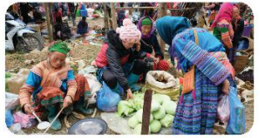
2. Tìm hiểu về vai trò của hoạt động phân phối – trao đổi trong đời sống xã hội
Bà con xã Cán Cấu thường đến chợ để trao đổi hàng hóa, mua sắm vật dụng cho sinh hoạt và sản xuất.
⇨Việc duy trì chợ phiên là nơi giao thương mua bán: người sản xuất bán được sản phẩm làm ra, người tiêu dùng mua được những thứ mình cần.

Slide 15

2. Tìm hiểu về vai trò của hoạt động phân phối – trao đổi trong đời sống xã hội
Trao đổi là hoạt động đưa sản phẩm đến tay người tiêu dùng.
Vai trò của trao đổi: cầu nối giữa sản xuất và tiêu dùng, giúp người sản xuất bán được hàng, duy trì và phát triển được hoạt động sản xuất và người tiêu dùng.

Slide 16
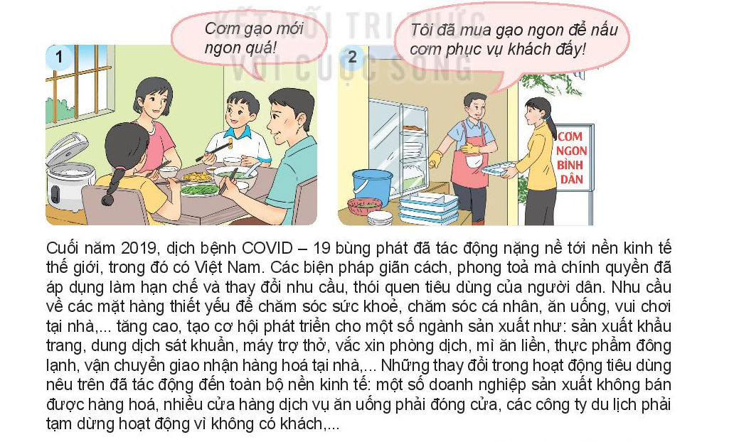
3. Tìm hiểu về vai trò của hoạt động tiêu dùng trong đời sống xã hội
HS quan sát tranh 1, 2 và đọc thông tin SGK tr.8.
THẢO LUẬN CẶP ĐÔI
Các nhân vật trong hai bức tranh trên đang sử dụng sản phẩm gạo với mục đích gì?
Dịch bệnh COVID-19 khiến hoạt động tiêu dùng thay đổi như thế nào? Những thay đổi của hoạt động tiêu dùng có tác động gì đến đời sống xã hội?

Slide 17
3. Tìm hiểu về vai trò của hoạt động tiêu dùng trong đời sống xã hội
Tranh 1: gạo được sử dụng với mục đích để con người tiêu dùng trực tiếp.
Tranh 2: gạo được sử dụng làm đầu vào của một hoạt động kinh tế khác.

Slide 18
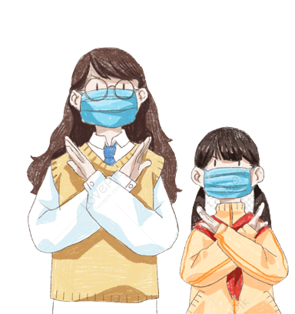
3. Tìm hiểu về vai trò của hoạt động tiêu dùng trong đời sống xã hội
Dịch bệnh COVID-19 khiến hoạt động tiêu dùng bị gián đoán và chậm lại.

Slide 19
3. Tìm hiểu về vai trò của hoạt động tiêu dùng trong đời sống xã hội
Tiêu dùng là gì? Tiêu dùng có vai trò và tác động như thế nào đến sản xuất.

Slide 20
3. Tìm hiểu về vai trò của hoạt động tiêu dùng trong đời sống xã hội
Tiêu dùng là mục đích của sản xuất, giữa vai trò là căn cứ quan trọng để xác định số lượng, cơ cấu, chất lượng, hình thức sản phẩm.
Vai trò của tiêu dùng: thúc đẩy mở rộng sản xuất nếu sản phẩm tiêu thụ được và ngược lại, sản xuất sẽ suy giảm khi sản phẩm không tiêu thụ được.

Slide 21





LUYỆN TẬP
Bài 1: HS đọc các trường hợp SGK tr.9 và trả lời câu hỏi.
a. Trường hợp a:
  Sản xuất xanh là việc áp dụng các giải pháp tiết kiệm năng lượng như: sử dụng nguyên vật liệu, phương tiện tiêu thụ ít điện năng, điện mặt trời, không gây ô nhiễm môi trường,...
  Việc thực hiện sản xuất mang lại lợi ích cho doanh nghiệp như: tiết kiệm chi phí, hạ giá thành sản phẩm, tăng lợi thế cạnh tranh, có cơ hội bước chân vào thị trường khó tính đồng thời góp phần bảo vệ môi trường, giảm thiểu ô nhiễm và phát thải khí nhà kính hướng tới phát triển bền vững cho nền kinh tế.

Slide 22
LUYỆN TẬP
b. Trường hợp b:
  Giải pháp điều chỉnh hoạt động phân phối thu nhập của doanh nghiệp Y giúp doanh nghiệp tiếp tục duy trì được hoạt động sản xuất, giữ chân người lao động. Người lao động sẽ tiếp tục có việc làm, có thu nhập tuy thấp nhưng vẫn duy trì được cuộc sống, giữ được việc làm ổn định.

Slide 23
LUYỆN TẬP
c. Trường hợp c:
  Bán hàng trực tuyến là loại hoạt động trao đổi. Hoạt động này có nhiều ưu điểm: không tốn chi phí thuê mặt bằng, nguồn nhân lực, có nhiều tiện lợi cho người tiêu dùng. Tuy nhiên, cũng có những hạn chế như: mất thời gian chờ đợi để nhận được hàng hóa, sản phẩm nhận được nhiều khi không đúng với quảng cáo,...
  Để hạn chế những tiêu cực của hoạt động này, Nhà nước cần tăng cường hoạt động quản lí các trang thương mại điện tử, tăng cường chế tài xử phạt các vụ việc xấu ảnh hưởng đến quyền lợi người tiêu dùng. Người tiêu dùng cũng cần tìm những nơi bán hàng có uy tín để mua sản phẩm.

Slide 24
LUYỆN TẬP
d. Trường hợp d:
  Hoạt động tiêu dùng các sản phẩm làm từ nhựa gây ô nhiễm môi trường nghiêm trọng và ảnh hưởng nhiều đến đời sống xã hội.
  Biện pháp giảm bớt việc sử dụng này như: thay đổi thói quen dùng sản phẩm nhựa bằng sử dụng các vật dụng làm từ chất liệu dễ phân huy như gỗ, giấy,...

Slide 25

LUYỆN TẬP
Bài 2: Em hãy đưa ra lời khuyên cho các nhân vật trong những tình huống sau:
Chị H có ý định sẽ mởi một xưởng sản xuất quần áo thời trang, làm giả sản phẩm của một số thương hiệu nổi tiếng đang được người tiêu dùng ưa chuộng. Theo em, chị H có nên thực hiện dự định này không? Vì sao?
Bố mẹ N có ý định mở một quán trò chơi điện tử trực tuyến ngay gần cổng một trường trung học phổ thông với mong muốn sẽ thu hút được đối tượng khách hàng là các bạn học sinh. Nếu là N, em sẽ nói gì với bố mẹ trong hoạt động kinh doanh này?

Slide 26
LUYỆN TẬP
Việc làm giả một số sản phẩm thương hiệu nổi tiếng là vi phạm pháp luật về cạnh tranh nên chị H không nên làm như vậy.
Nếu là N, em sẽ nói với bố mẹ rằng các bạn HS rất ham chơi trò chơi điện tử, bố mẹ kinh doanh vì muốn thu được nhiều tiền từ HS trốn học, bỏ tiết để chơi điện tử là không nên.

Slide 27
LUYỆN TẬP
Bài 3: Em hãy cùng các bạn đóng vai “Táo quân” theo gợi ý sau:
Xây dựng kịch bản với bối cảnh các Táo Sản xuất; Táo Phân phối – Trao đổi và Táo Tiêu dùng lên báo báo các hoạt động kinh tế với Ngọc Hoàng. Từng vai Táo khẳng định lĩnh vực mình phụ trách có những đóng góp quan trọng trong đời sống xã hội.
Phân công vai diễn và thể hiện tiểu phẩm trước lớp.

Slide 28





VẬN
DỤNG
Em hãy cùng các bạn trong nhóm xây dựng ý tưởng kinh doanh trực tuyến một mặt hàng nào đó.
Em hãy vẽ tranh cổ động cho hoạt động “tiêu dùng xanh” và chia sẻ nội dung, ý nghĩa của bức tranh với thầy cô và các bạn

Slide 29



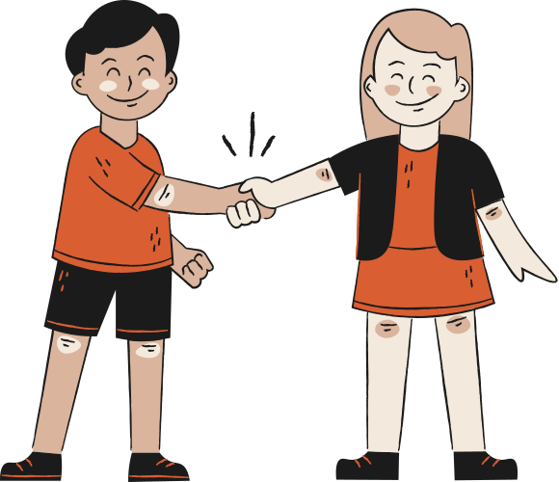
Ôn lại kiến thức nội dung bài học.
HƯỚNG DẪN VỀ NHÀ
Học và chuẩn bị bài mới.

Slide 30
CẢM ƠN CÁC EM ĐÃ
LẮNG NGHE BÀI GIẢNG!

